Slide 1

ENC - External Noise Cancelling
Integrantes: - Francescolli Anticona Puza
- José Del Maestro Yarlaqué

Slide 2
Tabla de Contenidos
01
02
03
04
Objetivos
Wireless Networking
Materiales
Referencias Bibliográficas
2

Slide 3

01
Objetivos
3

Slide 4

Objetivos:
Generales:
Diseñar un prototipo que aísle de forma acústica el ruido que se perciba en el entorno.
Presentar datos reales que validen la cancelación de ruido parcial o total.
Determinar el costo de fabricación del equipo.
Investigar el estado del arte de las soluciones.
Específicos:
Mostrar las 3 soluciones de Illinois por parte de Sheng Shen y su equipo.
Comentar los materiales que se van a utilizar para el proyecto.
4

Slide 5
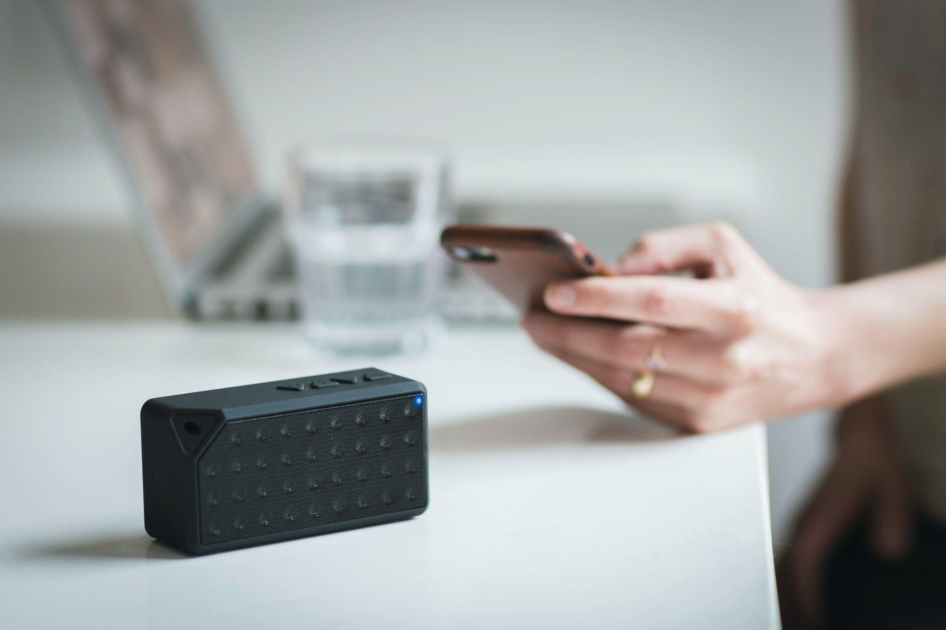
02
Wireless Networking
5

Slide 6

03
Materiales
6

Slide 7

04
REFERENCIAS BIBLIOGRÁFICAS
7

Slide 8
REFERENCIAS BIBLIOGRÁFICAS
[ACM MobiCom'20] Voice Localization Using Nearby Wall Reflections
Sheng Shen, Daguan Chen, Yu-Lin Wei, Zhijian Yang, Romit Roy Choudhury
[ACM MobiCom'20] Ear-AR: Indoor Acoustic Augmented Reality on Earphones
Zhijian Yang, Yu-Lin Wei, Sheng Shen, Romit Roy Choudhury
[ACM SIGCOMM'18] MUTE: Bringing IoT to Noise Cancellation
Sheng Shen, Nirupam Roy, Junfeng Guan, Haitham Hassanieh, Romit Roy Choudhury
REPOSITORIO:
https://sheng-shen.github.io/
https://synrg.csl.illinois.edu/earables.html#projects
8

Slide 9

Please keep this slide for attribution

